Slide 1

愛文芒果影像分級
指導教授 : 姜國輝教授
學 生 : 110356018 資管碩一 謝鴻銘
110356019 資管碩一 林苡晴
110356021 資管碩一 郭丞哲

Slide 2
目錄
01
研究動機
02
資料集說明
03
研究架構
04
實驗流程
05
實驗結果

Slide 3
研究動機
近年來，農村受到人口老化及少子化的影響，造成從事農業的人力大幅短缺，使得農業生產力受到衝擊。若能將人工智慧應用於農業自動化、精準化之中，將能有助於提高產能，甚至能夠推動農業的產業轉型。透過導入影像辨識技術於農產品等級自動篩選中，藉由提取農產品影像特徵並辨識達成自動化等級分類，以提高農產品篩選效率、提升產值，同時減緩農業生產力不足之問題，朝向智慧農業發展。
而其中亟待改善的是採收後處理技術。愛文芒果採收後依品質篩選為 A、B、C 三等級，依序為出口用、內銷用、加工用。然而愛文芒果依靠人工篩選，除了農村人口流失導致人力短缺，篩果流程也因保鮮期壓縮地極短，導致篩果階段約有 10% 的誤差，若以外銷金額估計，每年恐怕損失 1600 萬台幣。(資料來源)
Notes:
台灣重要出口農產品之一的愛文芒果於近年銷量持續增長，不僅躍升為三大外銷高經濟生鮮果品之一，更將外銷國拓展至日本、中國、美國以及香港等地。雖然，在各國當地政府的政策配合下，台灣芒果較以往提高了知名度並拓展市佔率，卻還是遭遇其他同為芒果出口國（菲律賓、泰國）的削價競爭，因此諸多品種改良、採收後處理技術以及品牌行銷等提昇產品價值的工作，仍待科技輔助來推進。
而其中亟待改善的是採收後處理技術。愛文芒果採收後依品質篩選為 A、B、C 三等級，依序為出口用、內銷用、加工用。然而愛文芒果依靠人工篩選，除了農村人口流失導致人力短缺，篩果流程也因保鮮期壓縮地極短，導致篩果階段約有 10% 的誤差，若以外銷金額估計，每年恐怕損失 1600 萬台幣。

Slide 4
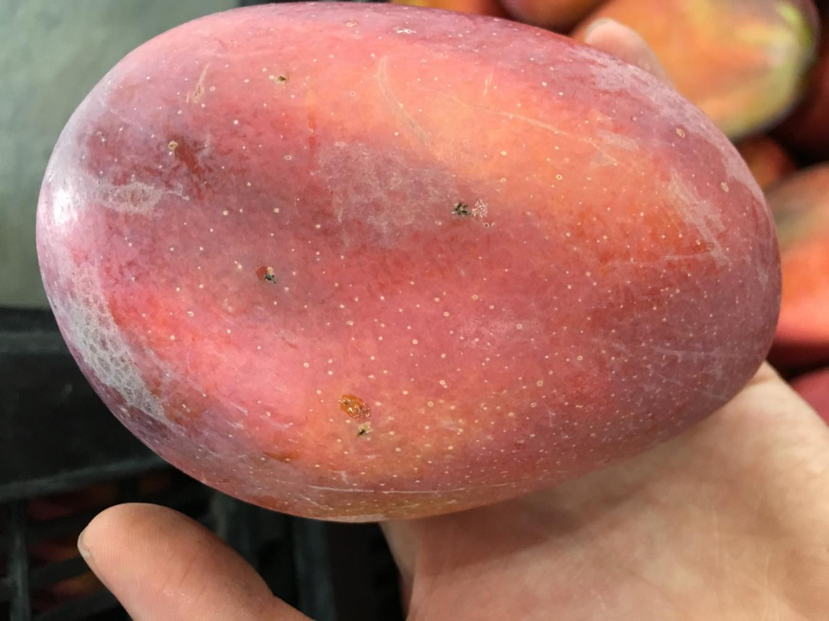
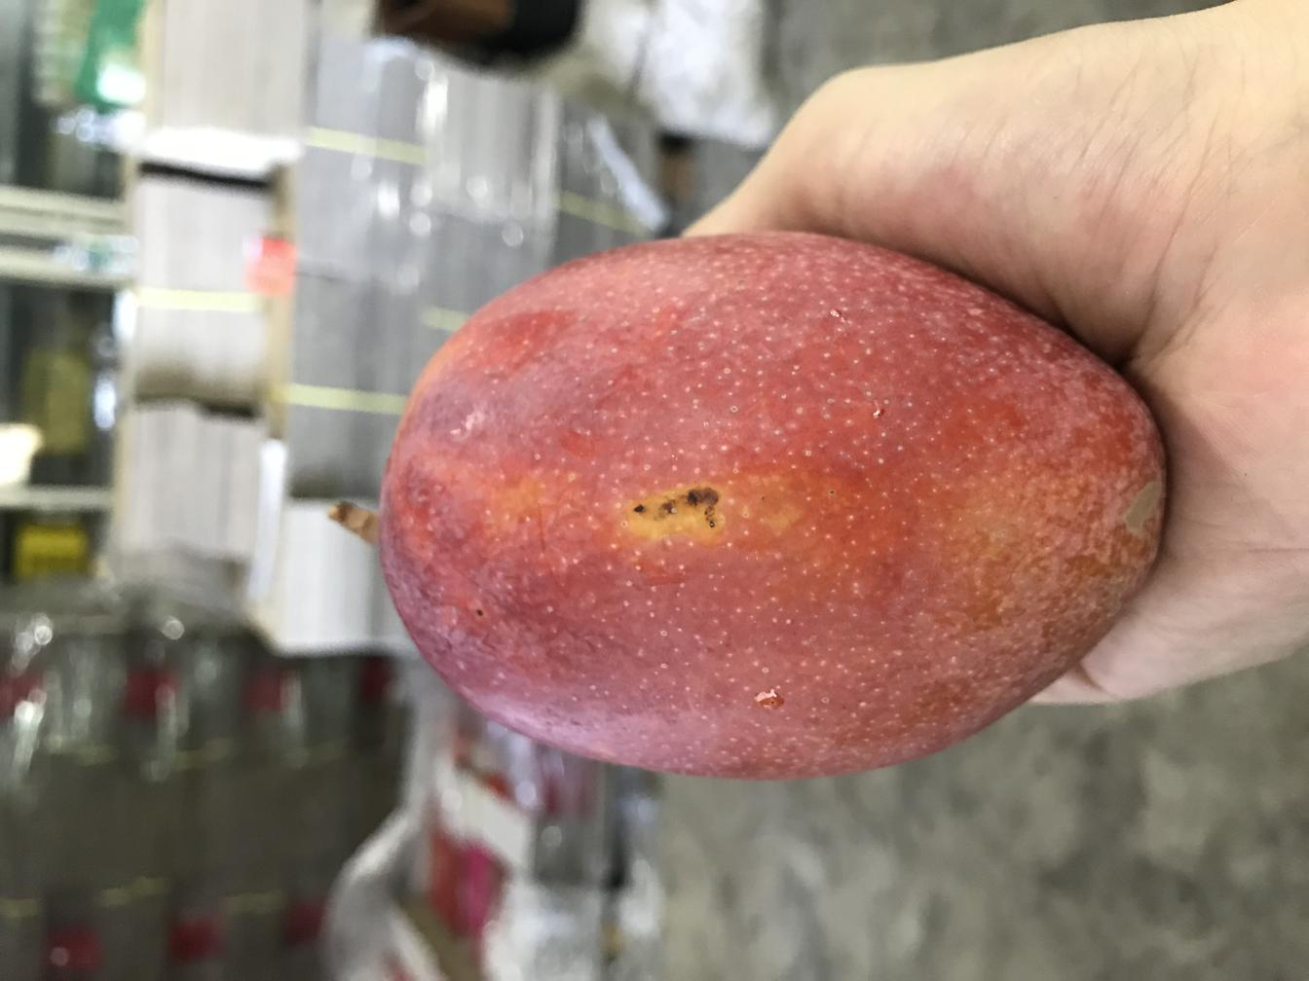
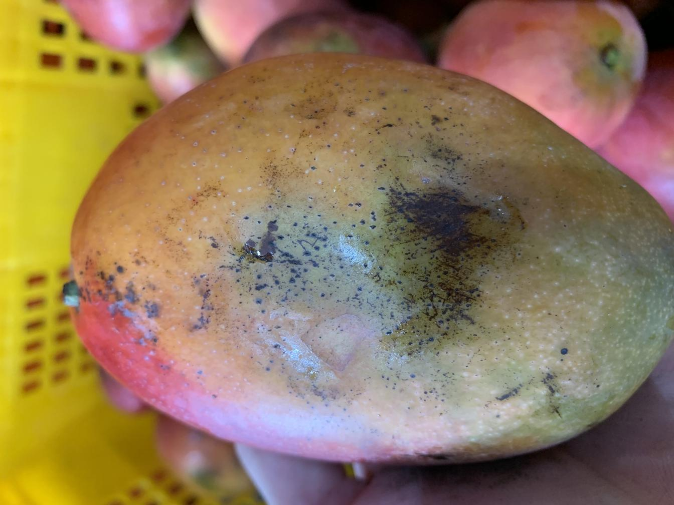
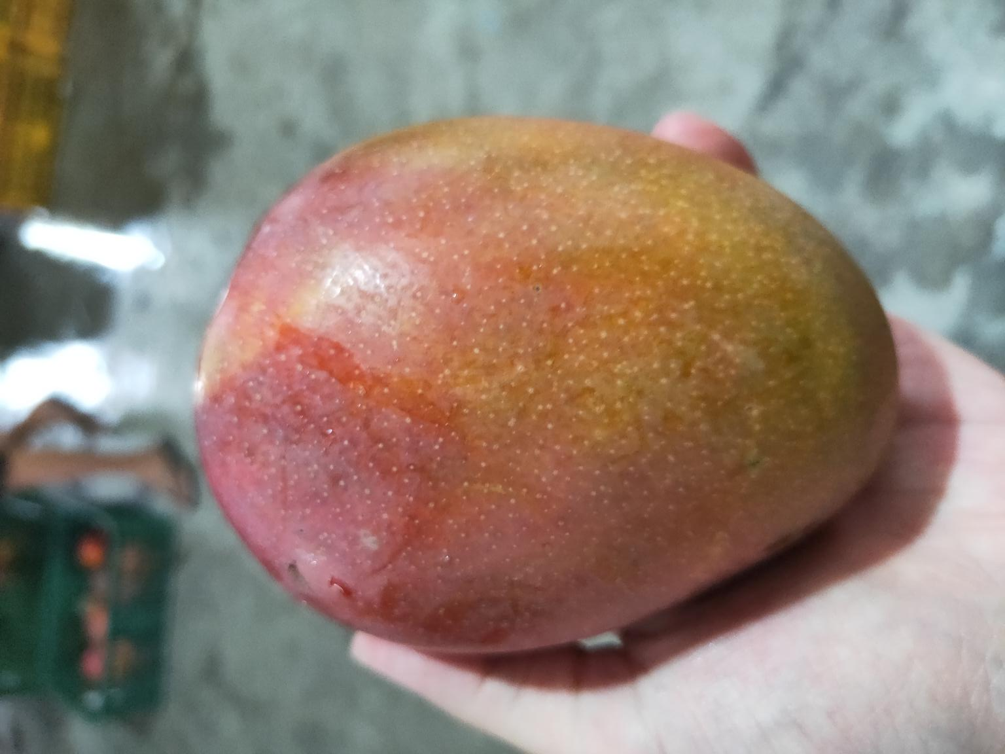
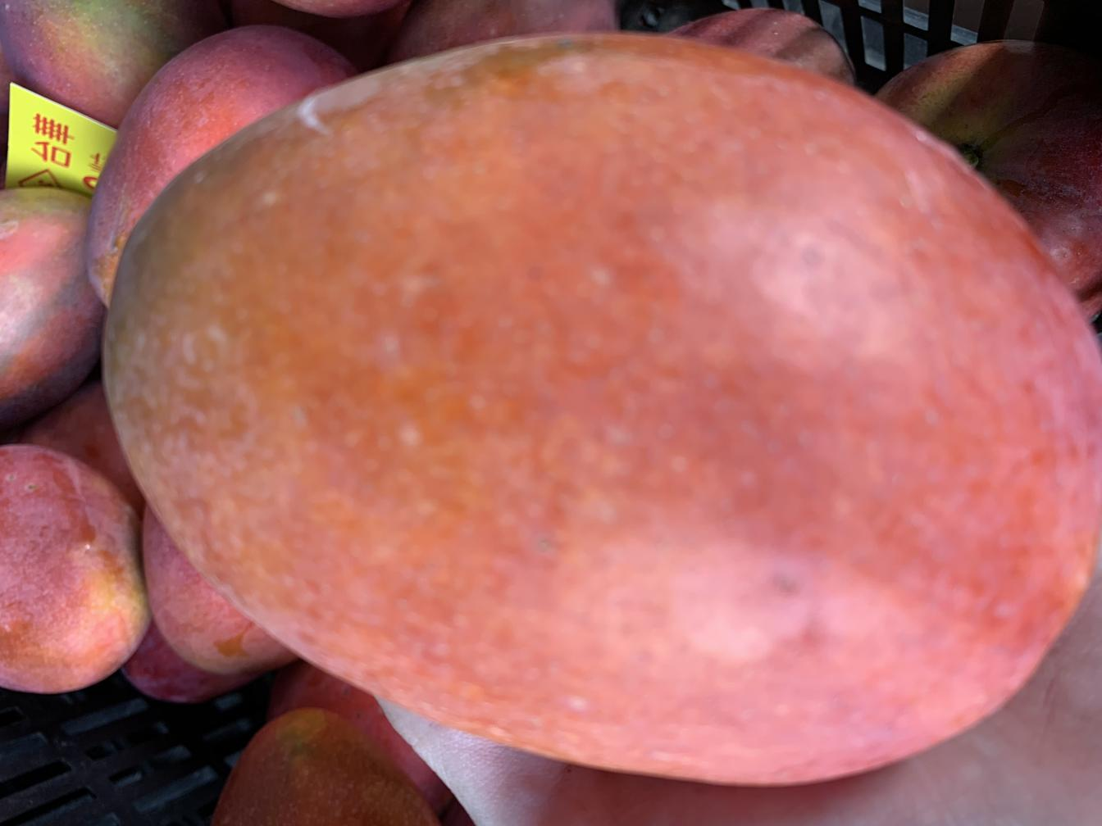
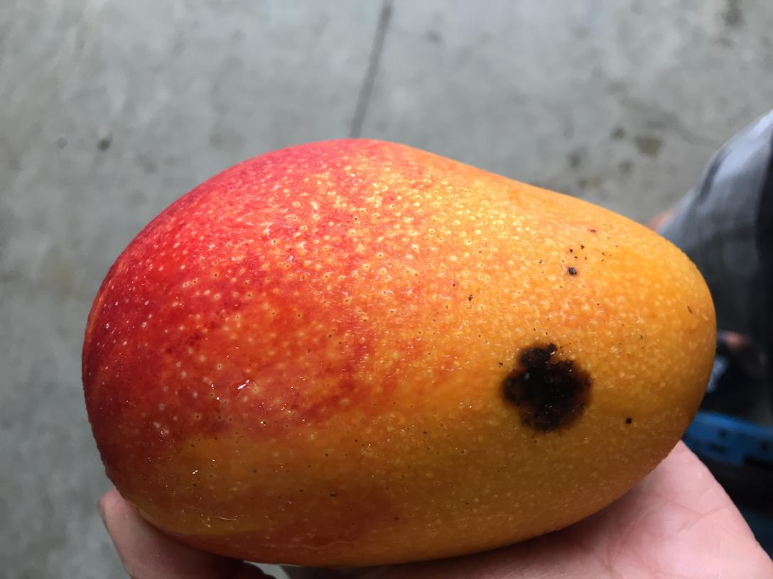
資料集說明
本研究使用2020年AI CUP（教育部全國大專校院人工智慧競賽）舉辦的愛文芒果影像辨識分類競賽所提供的資料集，資料集內容包含已由大會完成人工標註芒果優劣等級的影像。芒果的優劣等級區分為A、B、C三種等級，A等級為最優良的愛文芒果，B等級次之，C等級為最差。
A | B | C
Notes:
https://www.aicup.tw/ai-cup-2020

Slide 5
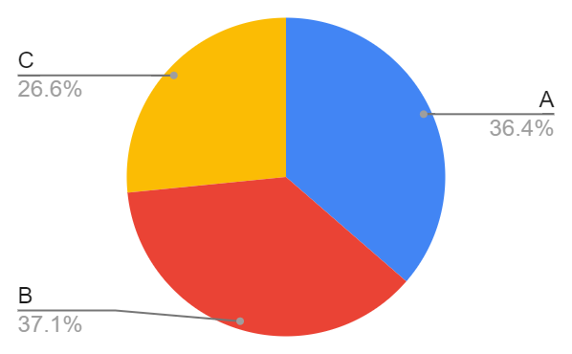
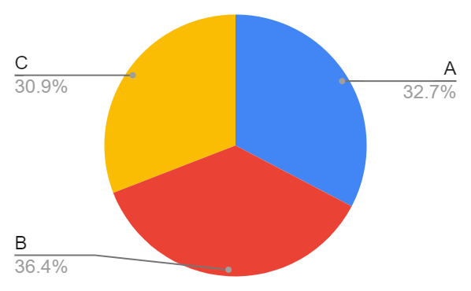
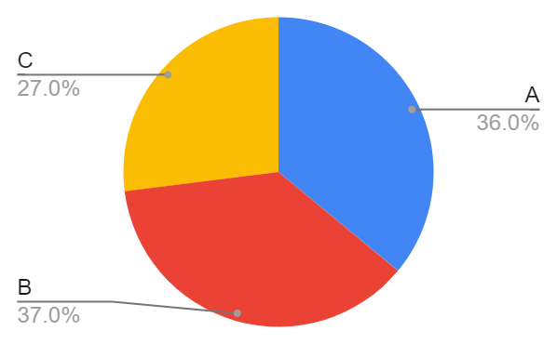
資料集說明
資料集已事先分為訓練集及測試集
再以9:1的比例從訓練集分割出驗證集
訓練集
共有5040張芒果影像
A等級：1833張
B等級：1868張
C等級：1339張
驗證集
共有560張芒果影像
A等級：183張
B等級：204張
C等級：173張
測試集
共有800張芒果影像
A等級：288張
B等級：296張
C等級：216張

Slide 6
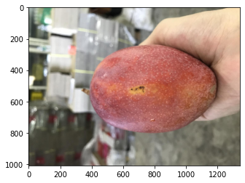
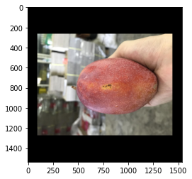
研究架構
資料前處理 – Input Data
Original → Padding → Resize → Normalization → Data augmentation
1536 X 1536
224 X 224
scale the range in [0,1]
Original
Padding

Slide 7
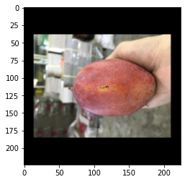
研究架構
資料前處理 – Input Data
Original → Padding → Resize → Normalization → Data augmentation
1536 X 1536
224 X 224
scale the range in [0,1]
Original
Padding
Resize

Slide 8
研究架構
資料前處理 – Input Data
Original → Padding → Resize → Normalization → Data augmentation
1536 X 1536
224 X 224
scale the range in [0,1]
Original
Padding
Resize
Normalization

Slide 9
RandomCrop : 隨機對圖片做切割
RandomHorizontalFlip : 隨機對圖片進行水平翻轉
RandomVerticalFlip : 隨機對圖片進行垂直翻轉
RandomAffine : 對圖片進行仿射轉換，包括:旋轉、平移、縮放、剪切、翻轉
ColorJitter : 對圖片進行色彩的調動
研究架構
資料前處理 – Input Data
Original → Padding → Resize → Normalization → Data augmentation
1536 X 1536
224 X 224
scale the range in [0,1]
Original
Padding
Resize
Normalization

Slide 10
研究架構
資料前處理 – Input Data
Original → Padding → Resize → Normalization → Data augmentation
1536 X 1536
224 X 224
scale the range in [0,1]
RandomCrop : 隨機對圖片做切割
RandomHorizontalFlip : 隨機對圖片進行水平翻轉
RandomVerticalFlip : 隨機對圖片進行垂直翻轉
RandomAffine : 對圖片進行仿射轉換，包括:旋轉、平移、縮放、剪切、翻轉
ColorJitter : 對圖片進行色彩的調動
Original
Padding
Resize
Normalization
Notes:
實驗初期發現可能影響模型判別，考慮到芒果顏色大幅影響品質好壞，因此第一階段排除此資料增強技術，但將於第二階段進行ColorJitter變因的實驗

Slide 11
研究架構
資料前處理 – Input Data
Original → Padding → Resize → Normalization → Data augmentation
1536 X 1536
224 X 224
scale the range in [0,1]
使用torchvision的transforms進行動態的資料增強
data_aug = [
transforms.RandomCrop((200, 200)),
transforms.RandomHorizontalFlip(p=0.5),
transforms.RandomVerticalFlip(p=0.5),
transforms.RandomAffine(degrees=50, translate=(0.15, 0.15)),
# transforms.ColorJitter(brightness=0.1, contrast=0.1, saturation=0.1),
]
transform = transforms.Compose([
transforms.RandomOrder(data_aug),
])
Notes:
實驗初期發現可能影響模型判別，考慮到芒果顏色大幅影響品質好壞，因此第一階段排除此資料增強技術，但將於第二階段進行ColorJitter變因的實驗

Slide 12
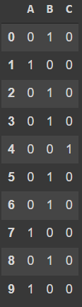
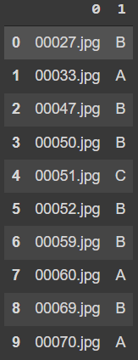
研究架構
資料前處理 – Output Data
One-hot encoding

Slide 13
研究架構
完成基本的資料前處理後，我們將資料放入Torch Dataset，並搭配Torch DataLoader輔助我們取得shuffled mini batch進行訓練
class MangoDataset(Dataset):
def __init__(self, X, y, transform=None, target_transform=None):
# self.X = pre_processing(X)
self.X = X
self.y = torch.tensor(y)
self.transform = transform
self.target_transform = target_transform
def __len__(self):
return len(self.y)
def __getitem__(self, idx):
image = self.X[idx]
image = image[:,:,::-1].transpose(2,0,1)
image = torch.tensor(image.copy(), dtype=dtype)
label = self.y[idx]
if self.transform:
image = self.transform(image)
if self.target_transform:
label = self.target_transform(label)
return image, label
from torch.utils.data import DataLoader
BATCH_SIZE = 64
train_dataset = MangoDataset(X_train, y_train, transform=transform)
train_dataloader = DataLoader(
train_dataset, batch_size=BATCH_SIZE, shuffle=True, num_workers=0)
val_dataset = MangoDataset(X_val, y_val)
val_dataloader = DataLoader(
val_dataset, batch_size=BATCH_SIZE, shuffle=True, num_workers=0)
test_dataset = MangoDataset(X_test, y_test)
test_dataloader = DataLoader(
test_dataset, batch_size=BATCH_SIZE, shuffle=True, num_workers=0)

Slide 14
研究架構
由於我們是分類任務，採用的Loss function為 CrossEntropyLoss
訓練過程，我們使用的Optimizer為Adam並搭配weight_decay
及 lr_scheduler.MultiStepLR，幫助我們在訓練過程中動態降低學習率
import torch.optim as optim
CE_loss = nn.CrossEntropyLoss()
optimizer = optim.Adam(model.parameters(), lr=0.00005, weight_decay=8e-3) #B0
scheduler = optim.lr_scheduler.MultiStepLR(
optimizer, milestones=[10,20,40], gamma=0.9)

Slide 15
研究架構
我們最後幾層分類用的全連接層使用的Activation為 ReLU，
並搭配 BatchNormalization 及 Dropout
且 weight都有使用 kaiming_normal 進行初始化
def weights_init(m):
if isinstance(m, nn.Linear):
nn.init.kaiming_normal_(m.weight)
print(m)

Slide 16
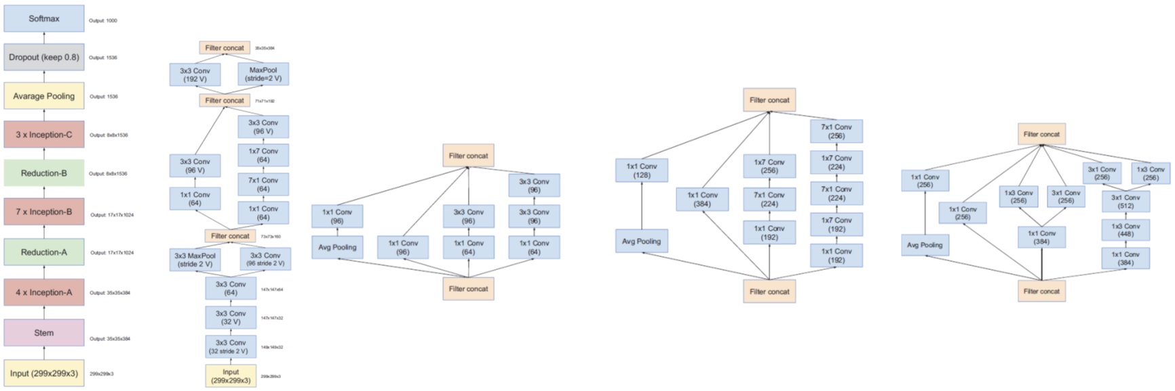
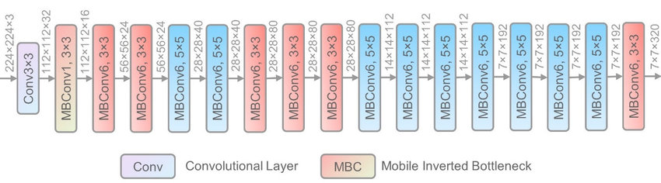
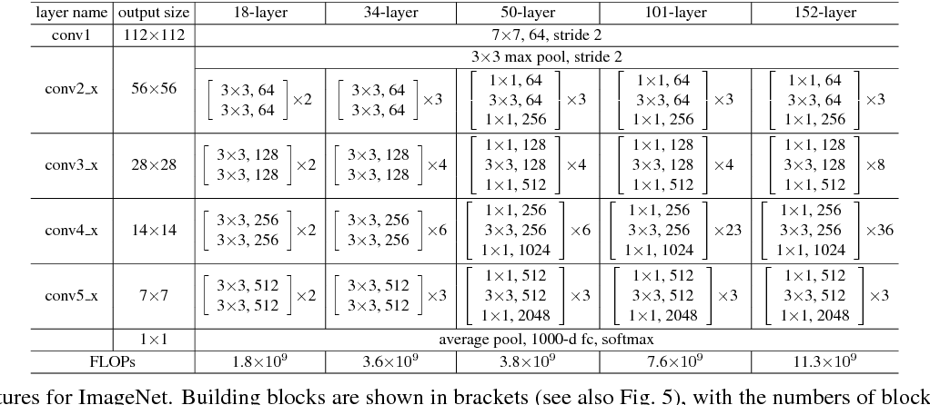
研究架構
模型應用
ResNet
Inception Net
Efficient Net

Slide 17
實驗流程
Phase 1: 比較各種不同模型在此資料集的績效
ResNet 18,34,50,101,152
Inception Net v3, v4
Efficient Net B0, B3, B6
總共10種的model
Phase 2: 進階比較最佳模型在不同超參數的配置的影響
Pretrained
Dropout
Regularization
Data Augmentation
Color Jitter
Batch Size

Slide 18
實驗結果
Phase 1:比較各種不同模型在此資料集的績效
 | Train Acc | Val Acc | Test Acc | F1 Score (Weighted)
ResNet_18 | 0.7083 | 0.7679 | 0.768 | 0.766
ResNet_34 | 0.8542 | 0.7929 | 0.7752 | 0.766
ResNet_50 | 0.8333 | 0.775 | 0.7663 | 0.763
ResNet_101 | 0.8333 | 0.8 | 0.7575 | 0.755
ResNet_152 | 0.7917 | 0.7964 | 0.77 | 0.768
Inception Net_v3 | 0.7686 | 0.7411 | 0.755 | 0.75
Inception Net_v4 | 0.7747 | 0.75 | 0.7675 | 0.768
Efficient Net_B0 | 0.7945 | 0.7357 | 0.78 | 0.779
Efficient Net_B3 | 0.7819 | 0.7054 | 0.7475 | 0.749
Efficient Net_B6 | 0.7925 | 0.7179 | 0.752 | 0.752

Slide 19
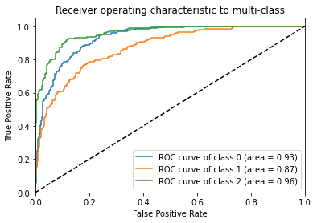
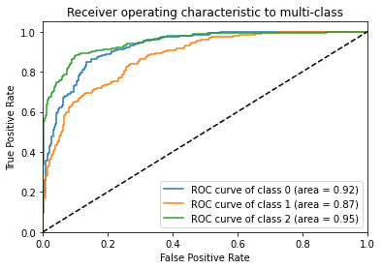
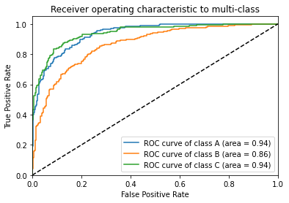
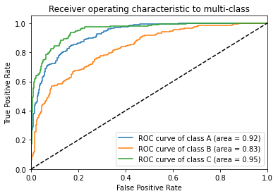
實驗結果
Phase 1:比較各種不同模型在此資料集的績效
ResNet_34
ResNet_152
Efficient Net_B0
Inception Net_v4

Slide 20
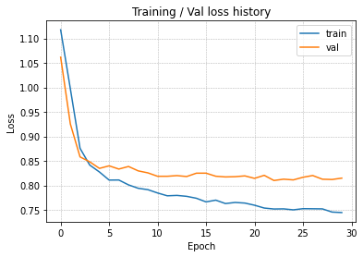
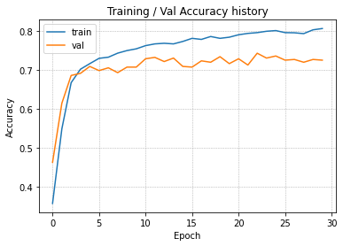
實驗結果
Efficient Net_B0 Loss / Accuracy history graphs

Slide 21
實驗結果
Phase 2:進階比較最佳模型在不同超參數的配置的影響
Efficient Net_B0 | Train Acc | Val Acc | Test Acc | F1 Score (Weighted)
Pretrained | 0.7945 | 0.7357 | 0.78 | 0.779
No Pretrained | 0.7247 | 0.675 | 0.7125 | 0.708
Dropout | 0.7945 | 0.7357 | 0.78 | 0.779
No Dropout | 0.8355 | 0.7304 | 0.7575 | 0.758
Regularization | 0.7945 | 0.7357 | 0.78 | 0.779
No Regularization | 0.9816 | 0.7411 | 0.75 | 0.75
Data Augmentation | 0.7945 | 0.7357 | 0.78 | 0.779
No Data Augmentation | 0.9947 | 0.7054 | 0.7712 | 0.769
Color Jitter | 0.7363 | 0.7054 | 0.74 | 0.739
No Color Jitter | 0.7945 | 0.7357 | 0.78 | 0.779
Batch size = 16 | 0.7117 | 0.6893 | 0.6775 | 0.671
Batch size = 64 | 0.7945 | 0.7357 | 0.78 | 0.779
Batch size = 160 | 0.8615 | 0.7339 | 0.7712 | 0.772
使用 ImageNet pretrain weight績效有顯著提升

Slide 22
實驗結果
Phase 2:進階比較最佳模型在不同超參數的配置的影響
Efficient Net_B0 | Train Acc | Val Acc | Test Acc | F1 Score (Weighted)
Pretrained | 0.7945 | 0.7357 | 0.78 | 0.779
No Pretrained | 0.7247 | 0.675 | 0.7125 | 0.708
Dropout | 0.7945 | 0.7357 | 0.78 | 0.779
No Dropout | 0.8355 | 0.7304 | 0.7575 | 0.758
Regularization | 0.7945 | 0.7357 | 0.78 | 0.779
No Regularization | 0.9816 | 0.7411 | 0.75 | 0.75
Data Augmentation | 0.7945 | 0.7357 | 0.78 | 0.779
No Data Augmentation | 0.9947 | 0.7054 | 0.7712 | 0.769
Color Jitter | 0.7363 | 0.7054 | 0.74 | 0.739
No Color Jitter | 0.7945 | 0.7357 | 0.78 | 0.779
Batch size = 16 | 0.7117 | 0.6893 | 0.6775 | 0.671
Batch size = 64 | 0.7945 | 0.7357 | 0.78 | 0.779
Batch size = 160 | 0.8615 | 0.7339 | 0.7712 | 0.772
使用 Dropout 績效有顯著提升

Slide 23
實驗結果
Phase 2:進階比較最佳模型在不同超參數的配置的影響
Efficient Net_B0 | Train Acc | Val Acc | Test Acc | F1 Score (Weighted)
Pretrained | 0.7945 | 0.7357 | 0.78 | 0.779
No Pretrained | 0.7247 | 0.675 | 0.7125 | 0.708
Dropout | 0.7945 | 0.7357 | 0.78 | 0.779
No Dropout | 0.8355 | 0.7304 | 0.7575 | 0.758
Regularization | 0.7945 | 0.7357 | 0.78 | 0.779
No Regularization | 0.9816 | 0.7411 | 0.75 | 0.75
Data Augmentation | 0.7945 | 0.7357 | 0.78 | 0.779
No Data Augmentation | 0.9947 | 0.7054 | 0.7712 | 0.769
Color Jitter | 0.7363 | 0.7054 | 0.74 | 0.739
No Color Jitter | 0.7945 | 0.7357 | 0.78 | 0.779
Batch size = 16 | 0.7117 | 0.6893 | 0.6775 | 0.671
Batch size = 64 | 0.7945 | 0.7357 | 0.78 | 0.779
Batch size = 160 | 0.8615 | 0.7339 | 0.7712 | 0.772
使用 Regularization 績效有顯著提升

Slide 24
實驗結果
Phase 2:進階比較最佳模型在不同超參數的配置的影響
Efficient Net_B0 | Train Acc | Val Acc | Test Acc | F1 Score (Weighted)
Pretrained | 0.7945 | 0.7357 | 0.78 | 0.779
No Pretrained | 0.7247 | 0.675 | 0.7125 | 0.708
Dropout | 0.7945 | 0.7357 | 0.78 | 0.779
No Dropout | 0.8355 | 0.7304 | 0.7575 | 0.758
Regularization | 0.7945 | 0.7357 | 0.78 | 0.779
No Regularization | 0.9816 | 0.7411 | 0.75 | 0.75
Data Augmentation | 0.7945 | 0.7357 | 0.78 | 0.779
No Data Augmentation | 0.9947 | 0.7054 | 0.7712 | 0.769
Color Jitter | 0.7363 | 0.7054 | 0.74 | 0.739
No Color Jitter | 0.7945 | 0.7357 | 0.78 | 0.779
Batch size = 16 | 0.7117 | 0.6893 | 0.6775 | 0.671
Batch size = 64 | 0.7945 | 0.7357 | 0.78 | 0.779
Batch size = 160 | 0.8615 | 0.7339 | 0.7712 | 0.772
使用 Augmentation 績效有些微提升

Slide 25
實驗結果
Phase 2:進階比較最佳模型在不同超參數的配置的影響
Efficient Net_B0 | Train Acc | Val Acc | Test Acc | F1 Score (Weighted)
Pretrained | 0.7945 | 0.7357 | 0.78 | 0.779
No Pretrained | 0.7247 | 0.675 | 0.7125 | 0.708
Dropout | 0.7945 | 0.7357 | 0.78 | 0.779
No Dropout | 0.8355 | 0.7304 | 0.7575 | 0.758
Regularization | 0.7945 | 0.7357 | 0.78 | 0.779
No Regularization | 0.9816 | 0.7411 | 0.75 | 0.75
Data Augmentation | 0.7945 | 0.7357 | 0.78 | 0.779
No Data Augmentation | 0.9947 | 0.7054 | 0.7712 | 0.769
Color Jitter | 0.7363 | 0.7054 | 0.74 | 0.739
No Color Jitter | 0.7945 | 0.7357 | 0.78 | 0.779
Batch size = 16 | 0.7117 | 0.6893 | 0.6775 | 0.671
Batch size = 64 | 0.7945 | 0.7357 | 0.78 | 0.779
Batch size = 160 | 0.8615 | 0.7339 | 0.7712 | 0.772
Augmentation中使用到Color Jitter 會降低績效

Slide 26
實驗結果
Phase 2:進階比較最佳模型在不同超參數的配置的影響
Efficient Net_B0 | Train Acc | Val Acc | Test Acc | F1 Score (Weighted)
Pretrained | 0.7945 | 0.7357 | 0.78 | 0.779
No Pretrained | 0.7247 | 0.675 | 0.7125 | 0.708
Dropout | 0.7945 | 0.7357 | 0.78 | 0.779
No Dropout | 0.8355 | 0.7304 | 0.7575 | 0.758
Regularization | 0.7945 | 0.7357 | 0.78 | 0.779
No Regularization | 0.9816 | 0.7411 | 0.75 | 0.75
Data Augmentation | 0.7945 | 0.7357 | 0.78 | 0.779
No Data Augmentation | 0.9947 | 0.7054 | 0.7712 | 0.769
Color Jitter | 0.7363 | 0.7054 | 0.74 | 0.739
No Color Jitter | 0.7945 | 0.7357 | 0.78 | 0.779
Batch size = 16 | 0.7117 | 0.6893 | 0.6775 | 0.671
Batch size = 64 | 0.7945 | 0.7357 | 0.78 | 0.779
Batch size = 160 | 0.8615 | 0.7339 | 0.7712 | 0.772
Batch Size太小可能會 underfitting

Slide 27
實驗結果
Phase 2:進階比較最佳模型在不同超參數的配置的影響
Efficient Net_B0 | Train Acc | Val Acc | Test Acc | F1 Score (Weighted)
Pretrained | 0.7945 | 0.7357 | 0.78 | 0.779
No Pretrained | 0.7247 | 0.675 | 0.7125 | 0.708
Dropout | 0.7945 | 0.7357 | 0.78 | 0.779
No Dropout | 0.8355 | 0.7304 | 0.7575 | 0.758
Regularization | 0.7945 | 0.7357 | 0.78 | 0.779
No Regularization | 0.9816 | 0.7411 | 0.75 | 0.75
Data Augmentation | 0.7945 | 0.7357 | 0.78 | 0.779
No Data Augmentation | 0.9947 | 0.7054 | 0.7712 | 0.769
Color Jitter | 0.7363 | 0.7054 | 0.74 | 0.739
No Color Jitter | 0.7945 | 0.7357 | 0.78 | 0.779
Batch size = 16 | 0.7117 | 0.6893 | 0.6775 | 0.671
Batch size = 64 | 0.7945 | 0.7357 | 0.78 | 0.779
Batch size = 160 | 0.8615 | 0.7339 | 0.7712 | 0.772

Slide 28
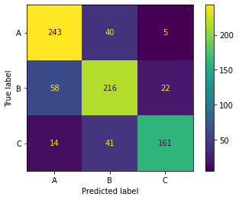
實驗結果
A B C
Efficient Net_B0
錯分AB : 58+40 = 98
錯分BC : 41+22 = 63
錯分AC : 14+ 5 = 19
錯分AB 的機率 16.78%
錯分BC 的機率 12.30%
錯分AC 的機率 3.77%
可以發現 AB 最難區別
而 AC 則是非常容易區分
因為A與C的品質差距較大

Slide 29
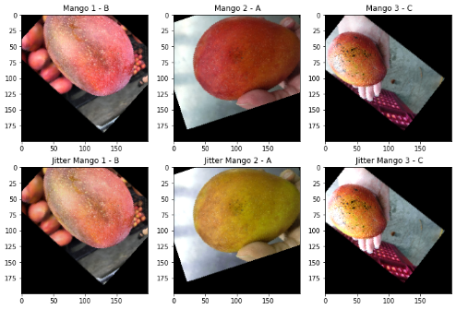
結果分析 – Color Jitter 績效下降

Slide 30
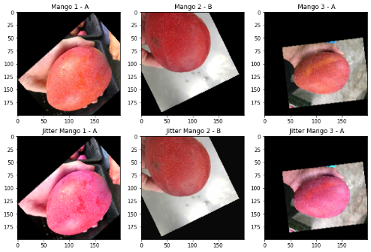
結果分析 – Color Jitter 績效下降

Slide 31
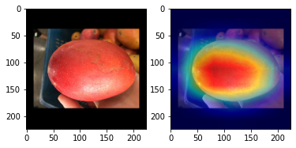
結果分析 – A級芒果的 Heatmap

Slide 32
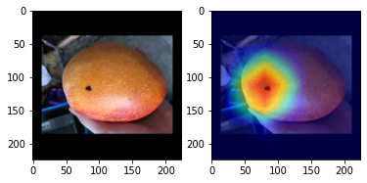
結果分析 – C級芒果的 Heatmap

Slide 33
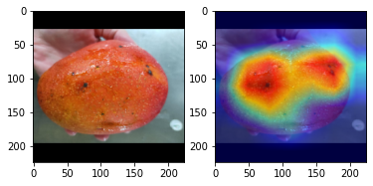
結果分析 – C級芒果的 Heatmap

Slide 34
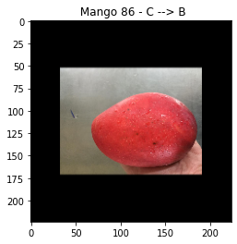
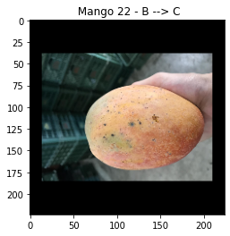
結果分析 – 分錯的芒果 BC分錯

Slide 35
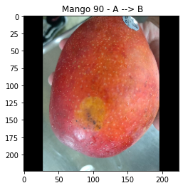
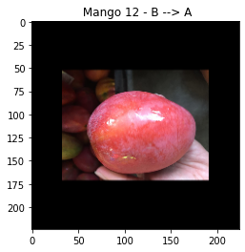
結果分析 – 分錯的芒果 AB分錯

Slide 36
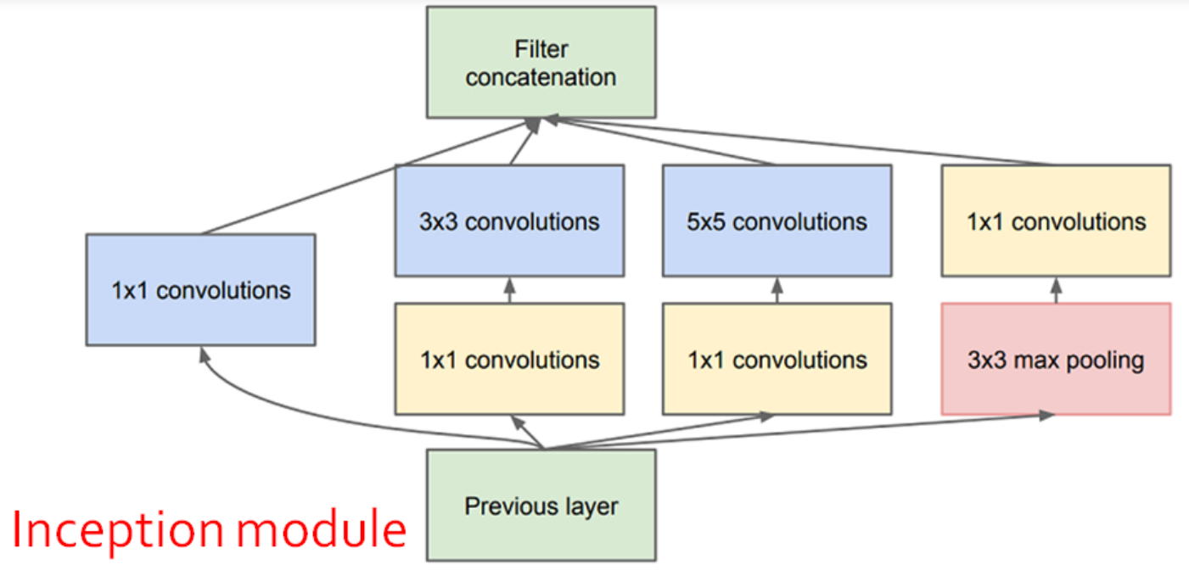
Google Net
對上層的輸入，使用平行的多個卷積層，然後再串接起來，這樣是一個 Inception module
整個 Google Net是堆疊多個 Inception Module

Slide 37
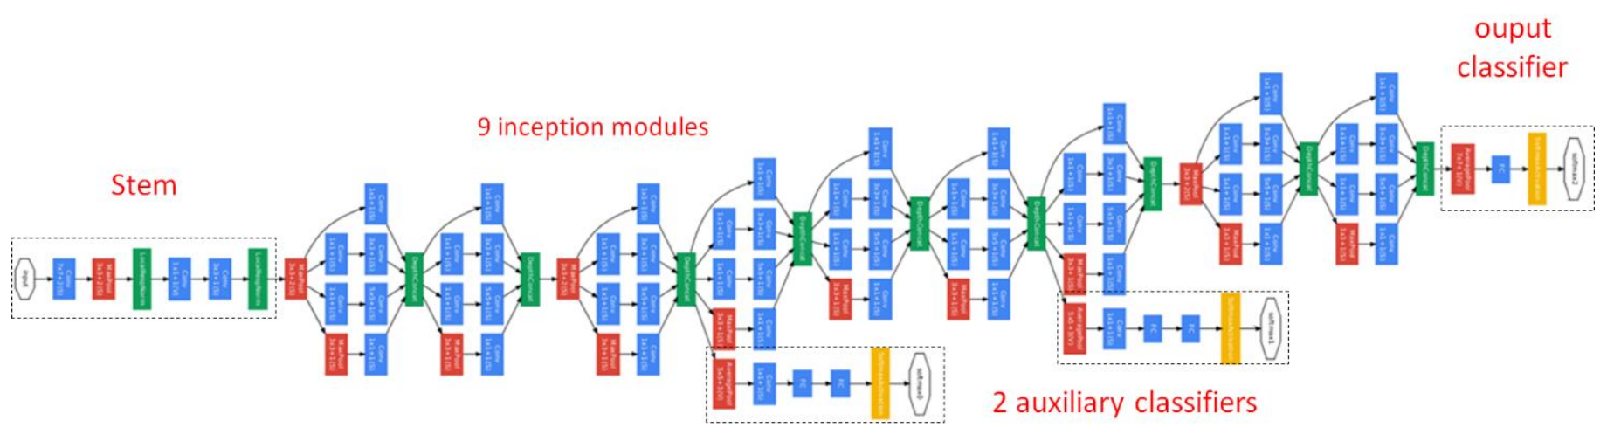
Google Net
且由於深度網路會有梯度消失的問題，因此加入 Auxiliary Classifier
再 model的中間就先給予答案計算梯度

Slide 38
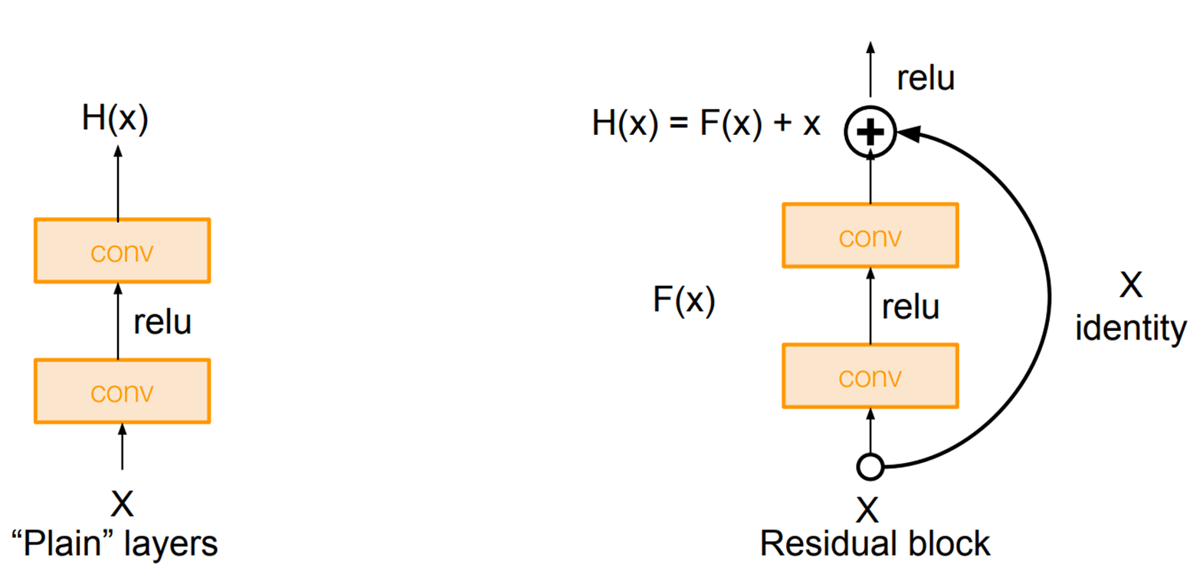
RseNet
導入 Residual block的技術，讓訓練深層的神經網路更容易，
對神經網路來說直接學一個H(x)是比較難的，
但是如果是學習 F(x) + x 就會更容易

Slide 39
Efficient Net
提出一個更有效率改善影像分類績效的方式，
通常有要改善績效，有三個面向：
加寬width
加深deep
提升解析度
但過往對這三種面向都是隨機嘗試，並沒有一個具體的scale方法
所以Google提出一個有效的 scale 方法

Slide 40
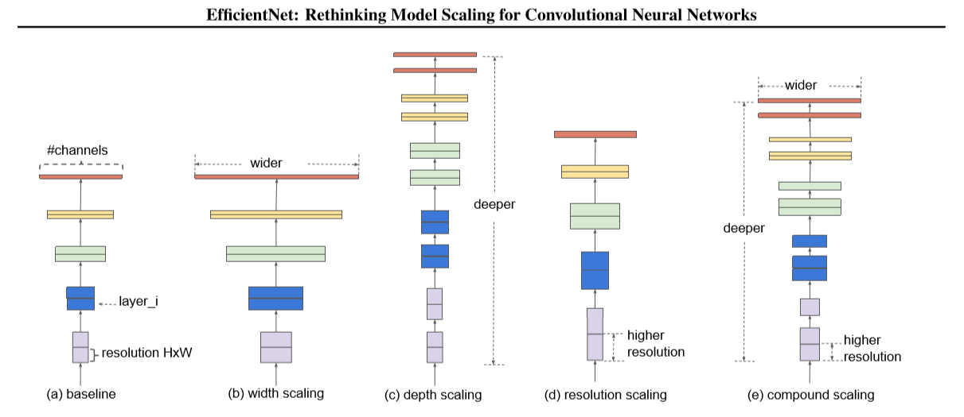
Efficient Net

Slide 41
分工表
學號姓名系級 | 負責項目
110356018 資管碩一 謝鴻銘 | EfficientNet訓練、簡報製作、文件撰寫
110356019 資管碩一 林苡晴 | InceptionNet訓練、簡報製作、文件撰寫
110356021 資管碩一 郭丞哲 | ResNet訓練、簡報製作、文件撰寫

Slide 42
Thanks ！

